Slide 1
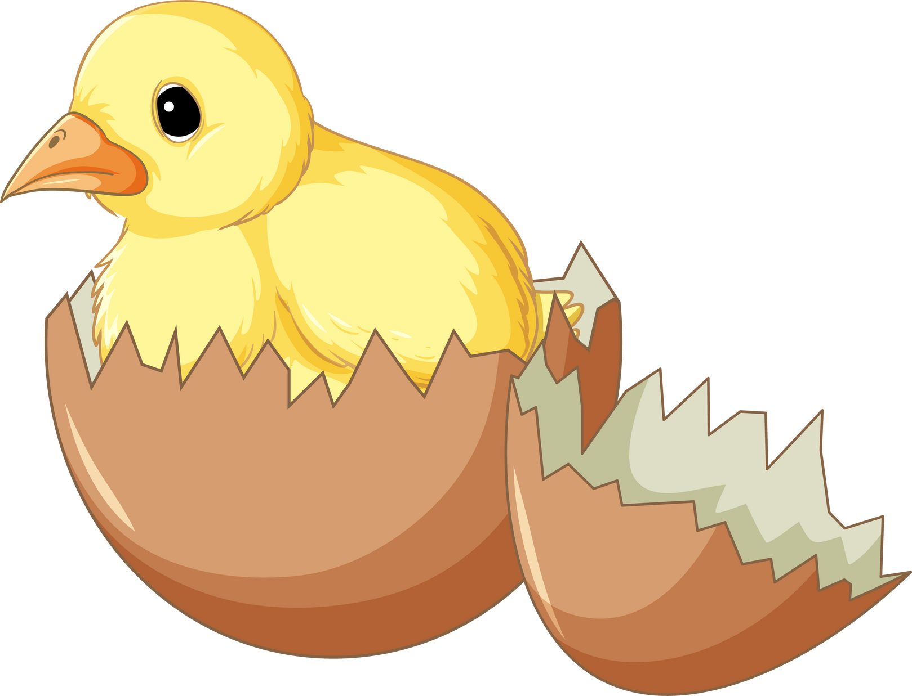
ĐÀN GÀ CON LÔNG VÀNG

Slide 2
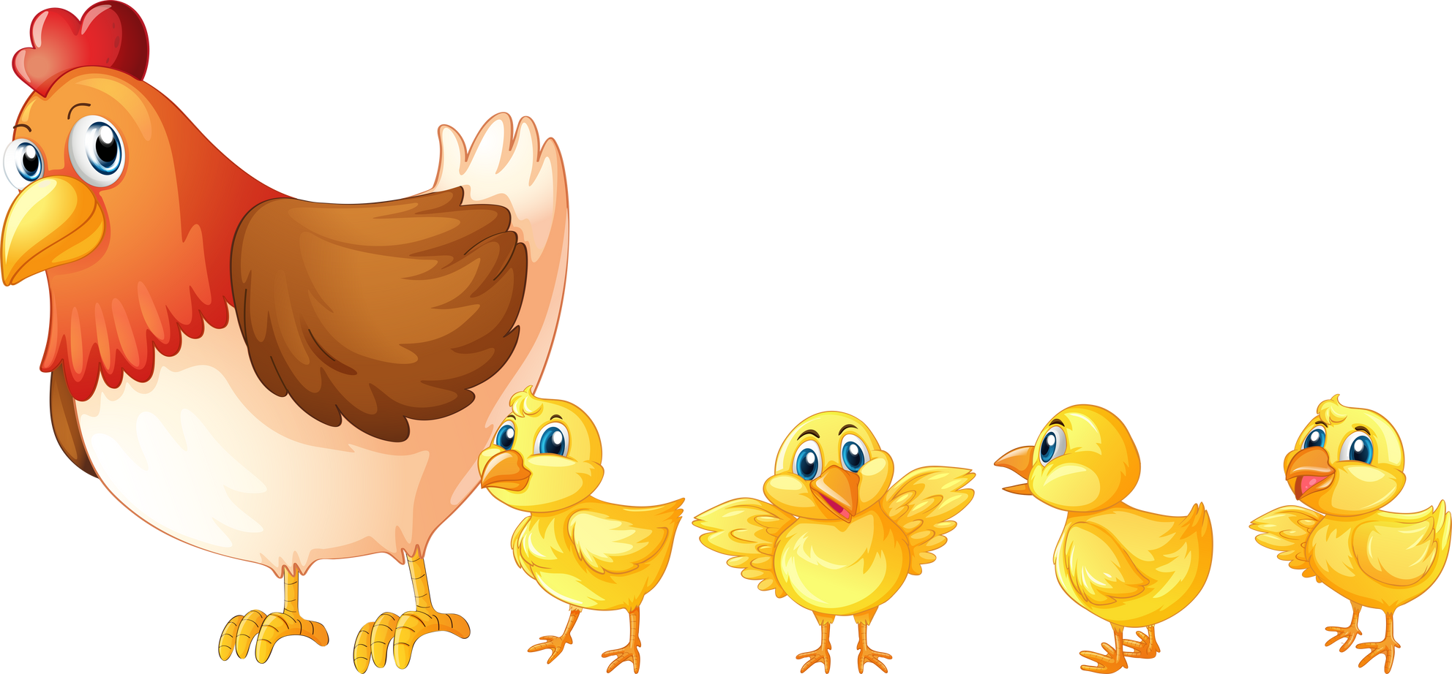
BÀI HÁT:
ĐÀN GÀ CON

Slide 3
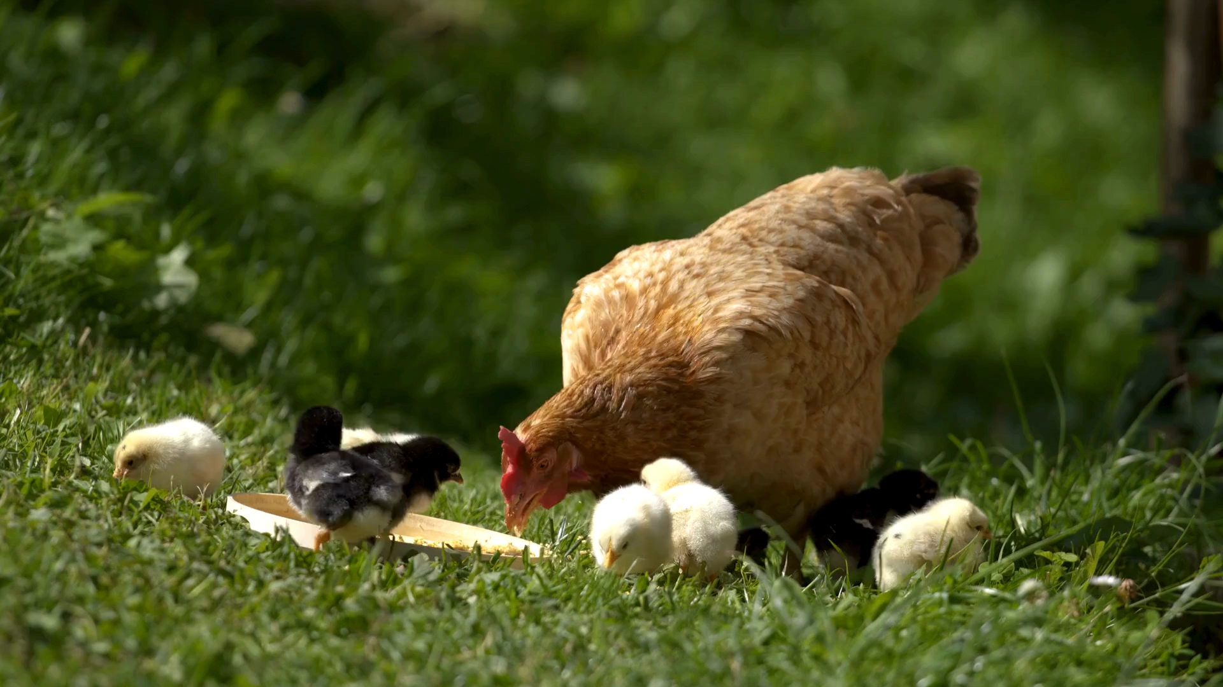

Slide 4
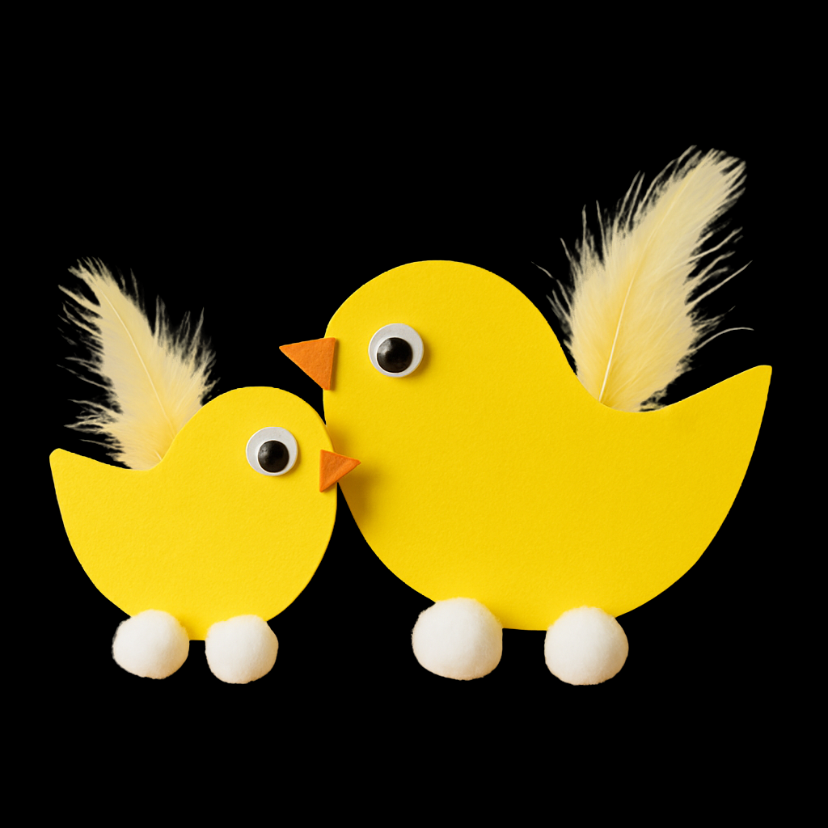
QUAN SÁT MẪU:

Slide 5




CHUẨN BỊ:
GIẤU MÀU
BÚT MÀU
KEO, KÉO

Slide 6
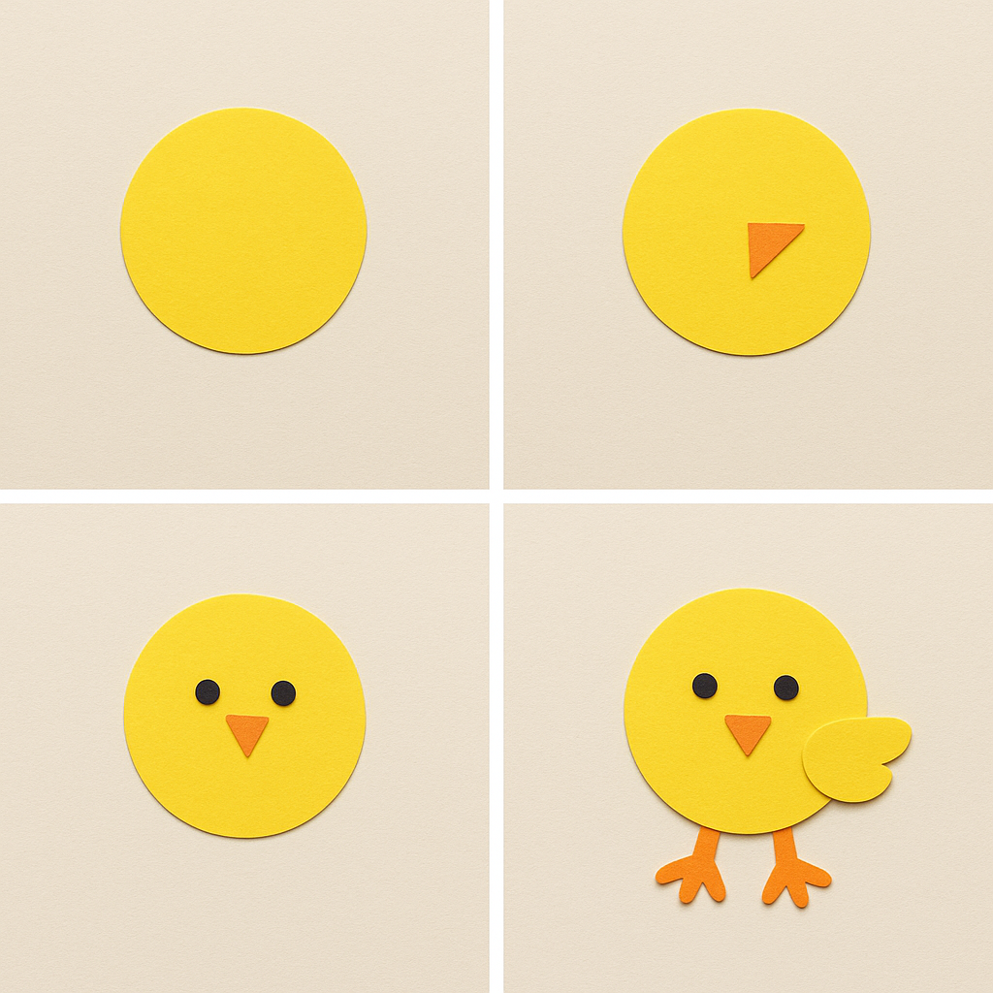
THỰC HIỆN:
Bước 1: Đầu tiên, dán hình tròn vàng làm thân gà.
Bước 2: Dán chiếc mỏ hình tam giác màu cam vào đây
Bước 3: Chấm keo, dán 2 hạt đậu nhỏ làm đôi mắt.
Bước 4: Dán thêm cánh và chân cho gà con.”

Slide 7
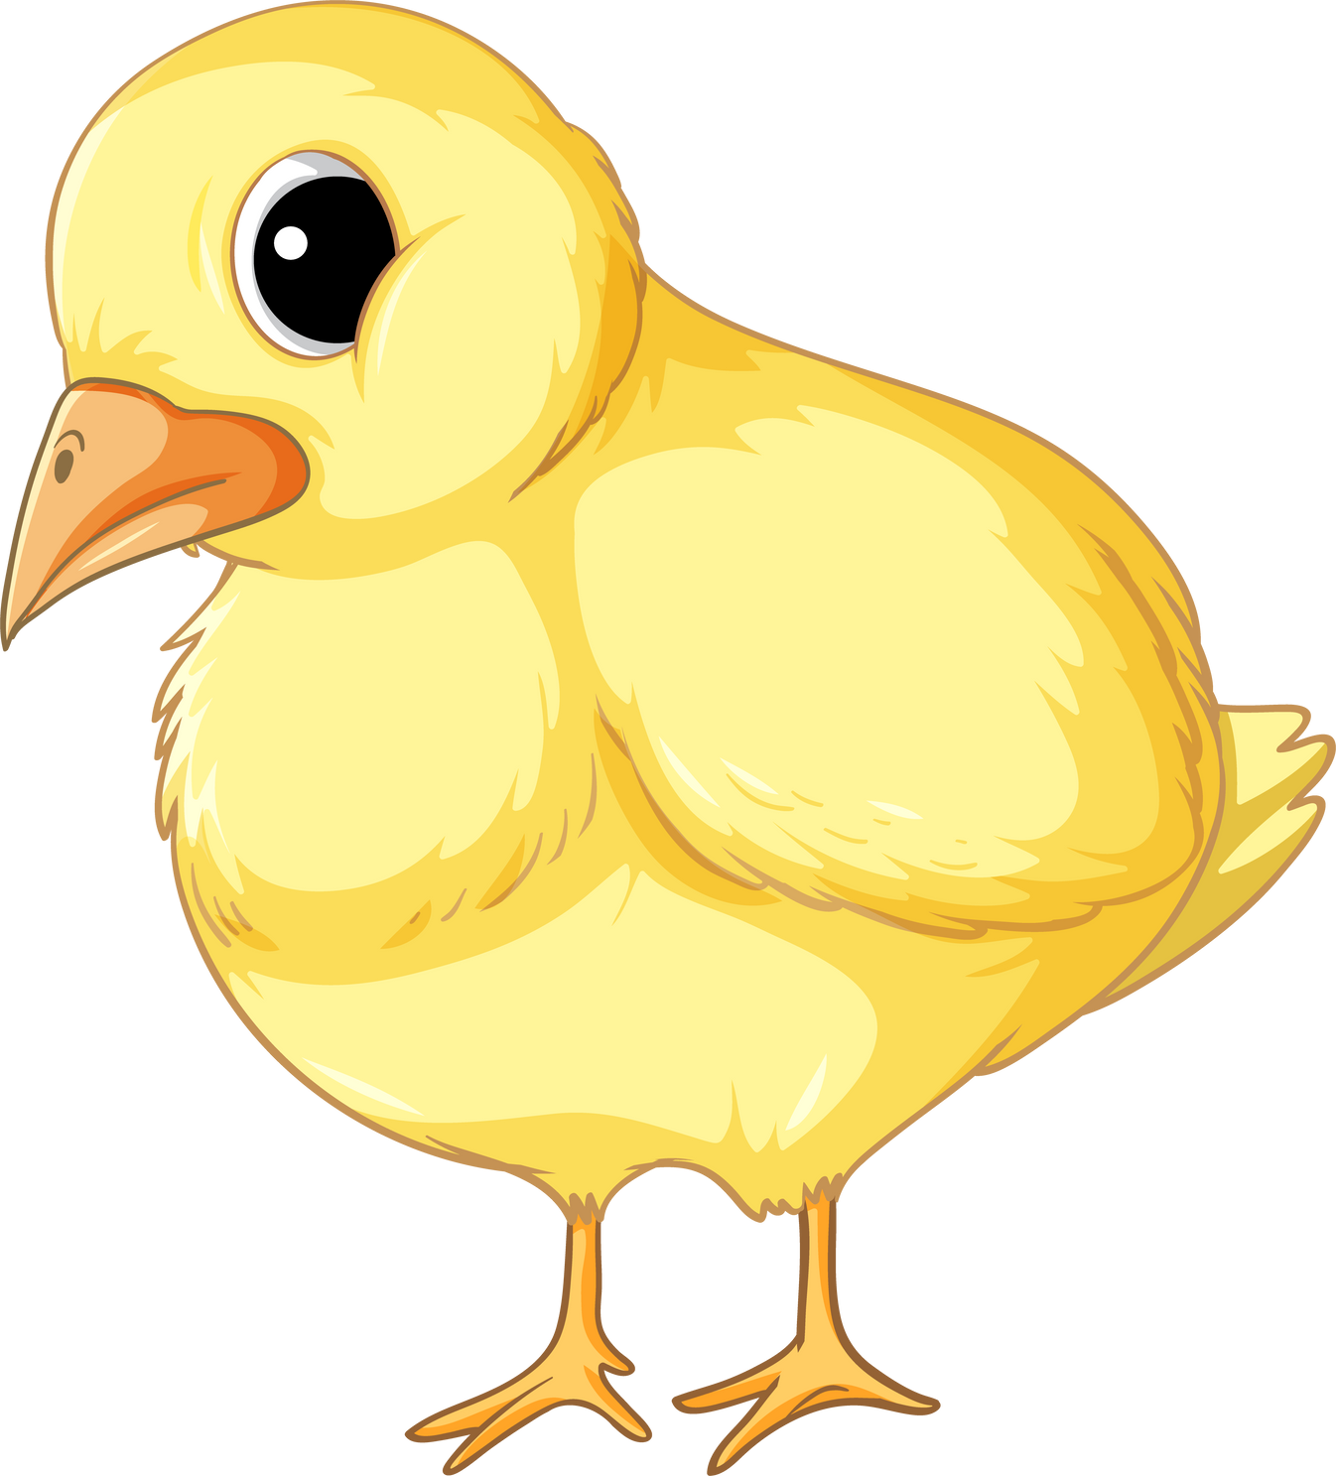
TRẺ THỰC HIỆN:

Slide 8
HẸN GẶP LẠI CÁC BÉ Ở CÁC HOẠT ĐỘNG TIẾP THEO!

